Slide 1
مقاييس النزعة المركزية للتوزيع التكراري
الوسط الهندسي - الوسيط

Slide 2
اهداف المحاضرة
بنهاية المحاضرة يكون الطالب قادر على:
تعريف الوسط الهندسي للتوزيع التكراري.
حساب الوسط الهندسي للتوزيع التكراري.
تعريف الفئة الوسيطية.
حساب الوسيط للتوزيع التكراري.

Slide 3
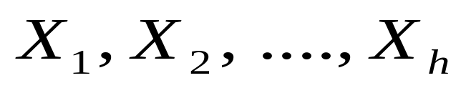
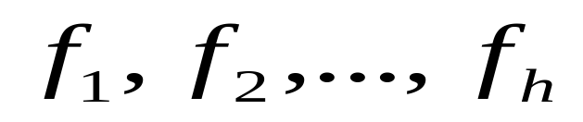
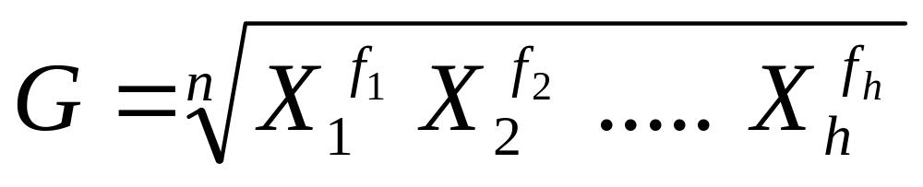
الوسط الهندسي
تعريف:
اذا كان لدينا توزيع تكراري عدد فئاته h وكانت مراكز الفئات
وكانت التكرارات المقابلة لها
فأن الوسط الهندسي يكون:

Slide 4
الوسط الهندسي
مثال (1): احسبي الوسط الهندسي لدرجات الطالبات في الاختبار النهائي في التوزيع التكراري التالي:
الفئات | التكرار (f)
0 – 10 | 6
10 – 20 | 7
20 – 30 | 14
30 – 40 | 12
40 – 50 | 11
مجموع التكرارات (n) | 50

Slide 5
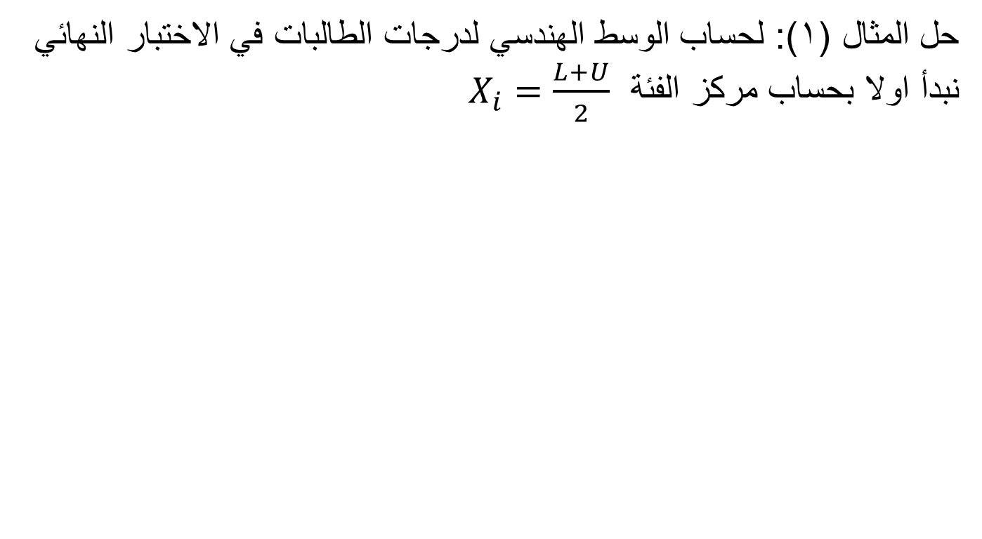
الوسط الهندسي
حل المثال (1): لحساب الوسط الهندسي لدرجات الطالبات في الاختبار النهائي نبدأ اولا بحساب مركز الفئة $X_{i}=\frac{L+U}{2}$
الفئات | التكرار (f) | X
0 – 10 | 6 | (0+10)÷2= 5
10 – 20 | 7 | (10+20)÷2= 15
20 – 30 | 14 | (20+30)÷2= 25
30 – 40 | 12 | (30+40)÷2= 35
40 – 50 | 11 | (40+50)÷2= 45
مجموع التكرارات (n) | 50

Slide 6

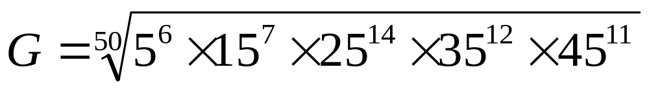
الوسط الهندسي
حل المثال (1): نحسب قيمة الوسط الهندسي بالتطبيق على القانون

Slide 7

الوسيط للتوزيع التكراري ذي الفئات
تعريف: الفئة الوسيطية هي اول فئة يزيد تكرارها المتجمع عن او يساويه حيث n هو مجموع التكرارات.

Slide 8
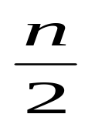
الوسيط للتوزيع التكراري ذي الفئات
لتحديد فئة الوسيط:
نحسب ترتيب الوسيط
ترتيب الوسيط=
n = مجموع التكرارات
نحسب التكرار المتجمع للتوزيع التكراري

Slide 9
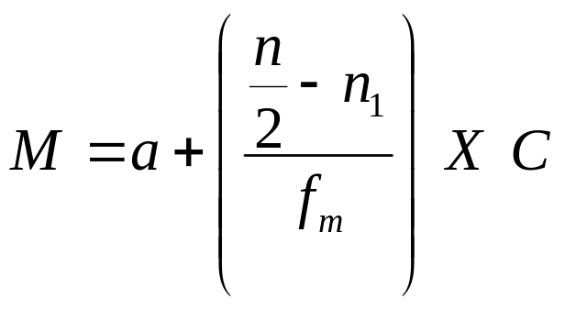

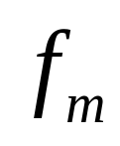
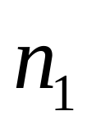
الوسيط للتوزيع التكراري ذي الفئات
حيث ان:
a = الحد الادنى الفعلي للفئة الوسيطية.
= ترتيب الوسيط . = تكرار الفئة الوسيطية.
= التكرار المتجمع للفئة التي تسبق الفئة الوسيطية مباشرة.
C = طول الفئة الوسيطية = الحد الاعلى الفعلي – الحد الادنى الفعلي.

Slide 10
الوسيط للتوزيع التكراري ذي الفئات
مثال (2): اوجدي الوسيط للتوزيع التكراري التالي:
الفئات | f
7 - 13 | 12
13 - 19 | 10
19 – 25 | 14
25 – 31 | 11
31 - 37 | 7
مجموع التكرارت | 54

Slide 11
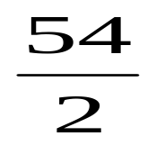
الوسيط للتوزيع التكراري ذي الفئات
حل المثال (2):
ترتيب الوسيط = = = 27
الفئات | f | التكرار المتجمع
7 - 13 | 12 | 12
13 - 19 | 10 | 22
19 – 25 | 14 | 36
25 – 31 | 11 | 47
31 - 37 | 7 | 54
مجموع التكرارت | 54

Slide 12

الوسيط للتوزيع التكراري ذي الفئات
حل المثال (2):
فئة الوسيط هي: 19 – 25

Slide 13
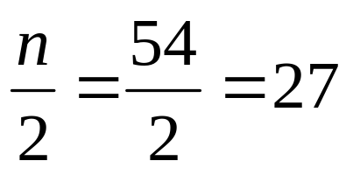
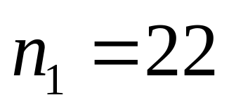
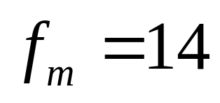
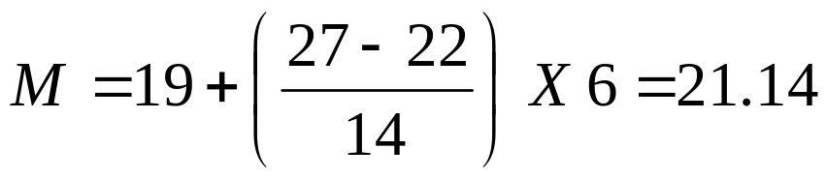
الوسيط للتوزيع التكراري ذي الفئات
a = 19
C = 25 – 19 = 6
حل المثال (2):
الفئات | f | التكرار المتجمع
7 - 13 | 12 | 12
13 - 19 | 10 | 22
19 – 25 | 14 | 36
25 – 31 | 11 | 47
31 - 37 | 7 | 54
مجموع التكرارت | 54

Slide 14
الوسيط للتوزيع التكراري ذي الفئات
مثال (3): اوجدي الوسيط للتوزيع التكراري التالي:
الفئات | f
25.5 – 29.5 | 4
29.5 – 33.5 | 3
33.5 – 37.5 | 3
37.5 – 41.5 | 15
41.5 – 45.5 | 8
45.5 – 49.5 | 7
مجموع التكرارت | 40

Slide 15
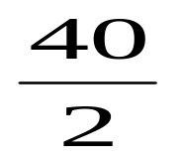

الوسيط للتوزيع التكراري ذي الفئات
حل المثال (3):
ترتيب الوسيط = = = 20
الفئات | f | التكرار المتجمع
25.5 – 29.5 | 4 | 4
29.5 – 33.5 | 3 | 7
33.5 – 37.5 | 3 | 10
37.5 – 41.5 | 15 | 25
41.5 – 45.5 | 8 | 33
45.5 – 49.5 | 7 | 40
مجموع التكرارت | 40

Slide 16
الوسيط للتوزيع التكراري ذي الفئات
حل المثال (3):
فئة الوسيط هي: 37.5 – 41.5

Slide 17
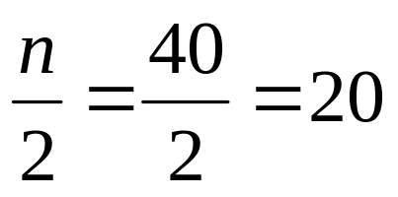
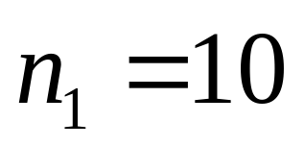
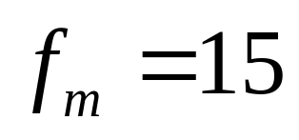
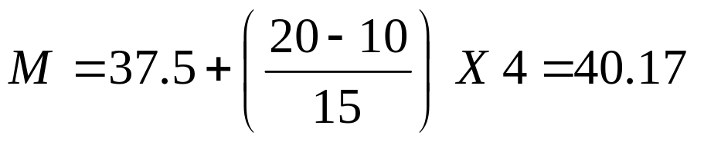
الوسيط للتوزيع التكراري ذي الفئات
a = 37 .5
C = 41.5 – 37.5 = 4
حل المثال (3):
الفئات | f | التكرار المتجمع
25.5 – 29.5 | 4 | 4
29.5 – 33.5 | 3 | 7
33.5 – 37.5 | 3 | 10
37.5 – 41.5 | 15 | 25
41.5 – 45.5 | 8 | 33
45.5 – 49.5 | 7 | 40
مجموع التكرارت | 40

